Slide 1
排序&查找

Slide 2
排序

Slide 3
为啥要排序
所谓排序，就是使一串记录，按照其中的某个或某些关键字的大小，递增或递减的排列起来的操作。排序算法，就是如何使得记录按照要求排列的方法。排序算法在很多领域得到相当地重视，尤其是在大量数据的处理方面。一个优秀的算法可以节省大量的资源。在各个领域中考虑到数据的各种限制和规范，要得到一个符合实际的优秀算法，得经过大量的推理和分析。

Slide 4
有哪些排序
插入排序
选择排序
冒泡排序
快速排序
希尔排序
堆排序
归并排序
……

Slide 5
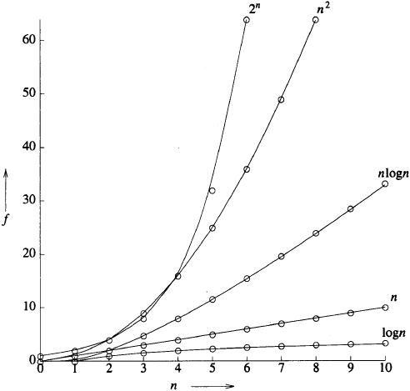
时间复杂度
在计算机科学中，算法的时间复杂度是一个函数，它定量描述了该算法的运行时间。时间复杂度常用大O符号表述，不包括这个函数的低阶项和首项系数。

Slide 6
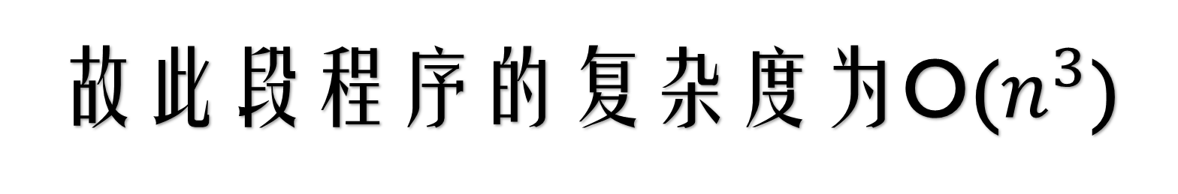
时间复杂度
1 2 3 4 5 6 7 8 9 | for(i=1;i<=n;++i) { for(j=1;j<=n;++j) { c[i][j]=0;//该步骤属于基本操作执行次数：n的平方次 for(k=1;k<=n;++k) c[i][j]+=a[i][k]*b[k][j];//该步骤属于基本操作执行次数：n的三次方次 } }
故此段程序的复杂度为O($n^{3}$)

Slide 7
空间复杂度
一个程序的空间复杂度是指运行完一个程序所需内存的大小。利用程序的空间复杂度，可以对程序的运行所需要的内存多少有个预先估计。

Slide 8
插入排序
插入排序法，就是检查第i个数字，如果在它的左边的数字比它大，进行交换，这个动作一直继续下去，直到这个数字的左边数字比它还要小，就可以停止了。插入排序法主要的回圈有两个变数：i和j，每一次执行这个回圈，就会将第i个数字放到左边恰当的位置去。

Slide 9
插入排序
void charupaixu ( int *a , int n)
{
for( int i=0; i<n ; i++)
{
for( int j=i ; j>0;j--)
{
if(a[j]<a[j-1])
swap(a[j],a[j-1]);
else break;
}
}
}

Slide 10
对数组a[5]={3,9,7,1,6}进行插入排序练习。

Slide 11
选择排序
选择排序（Selection sort）是一种简单直观的排序算法。它的工作原理是每一次从待排序的数据元素中选出最小（或最大）的一个元素，存放在序列的起始位置，直到全部待排序的数据元素排完。

Slide 12
选择排序
void xuanzepaixu( int *a , int n)
{
for(int i=0;i<n;i++)
{
int mi=i;
for(int j=i;j<n;j++)
{
if(a[j]<a[mi])
mi=j;
}
swap(a[mi],a[i]);
}
}

Slide 13
对数组a[5]={3,9,7,1,6}进行选择排序练习。

Slide 14
冒泡排序
冒泡排序（Bubble Sort），是一种计算机科学领域的较简单的排序算法。它重复地走访过要排序的数列，一次比较两个元素，如果他们的顺序错误就把他们交换过来。
具体步骤：
比较相邻的元素。如果第一个比第二个大，就交换他们两个。
对每一对相邻元素作同样的工作，从开始第一对到结尾的最后一对。在这一点，最后的元素应该会是最大的数。
针对所有的元素重复以上的步骤，除了最后一个。
持续每次对越来越少的元素重复上面的步骤，直到没有任何一对数字需要比较。

Slide 15
冒泡排序
void maopaopaixu(int *a,int n)
{
for(int i=0;i<n;i++)
{
for(int j=0;j<n-1;j++)
{
if(a[j]>a[j+1])
swap(a[j],a[j+1]);
}
}
}

Slide 16
对数组a[5]={3,9,7,1,6}进行冒泡排序练习。

Slide 17
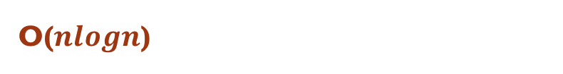
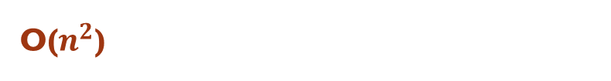
两大类时间复杂度的排序
O($n^{2}$)
O($nlogn$)
插入排序
选择排序
冒泡排序
……
快速排序
堆排序
归并排序
希尔排序
……

Slide 18

快速排序
快速排序是一种基于分治法的O($n×logn$)的排序算法，由于效率较高，被广泛使用。

Slide 19
分治法
分治法中用递归求解问题，每层递归中应用一下三个步骤：
分解(Divide)步骤：将问题划分为一些子问题，子问题的形式和原问题一样，只是规模更小；
解决(Conquer)步骤：递归地求解出子问题。如果子问题的规模足够小，则停止递归，直接求解；
合并(Combine)步骤：将子问题的解组合成原问题的解；

Slide 20
快速排序
分解：数组A[p...r]被划分为两个(可能为空)子数组A[p…q-1]和A[q+1…r]，使得A[p…q-1]中的每个元素都小于等于A[q]，而A[q]也小于等于A[q+1...r]中的每个元素，其中计算下标q也是划分的一部分；
解决：通过递归调用快速排序，对数组A[p…q-1]和A[q+1…r]进行排序；
合并：因为子数组都是原址排序的，所以不需合并操作，数组A[p…r]已经有序；

Slide 21
快速排序
伪代码
KUAISUPAIXU( A , p , r )
if p<r
q = HUAFEN( A , p , r )
KUAISUPAIXU( A , p , q-1 )
KUAISUPAIXU( A , q+1 , r )

Slide 22
快速排序
void kuaisupaixu(int *a,int l,int r)
{
if(l<r)
{
int pos=huafen(a,l,r);
kuaisupaixu(a,l,pos-1);
kuaisupaixu(a,pos+1,r);
}
}
int huafen(int *a,int l,int r)
{
int x=a[r];
int pos=l;
for(int i=l;i<r;i++)
{
if(a[i]<=x)
{
swap(a[i],a[pos]);
pos++;
}
}
swap(a[pos],a[r]);
return pos;
}

Slide 23
对数组a[5]={3,9,7,1,6}进行快速排序练习。

Slide 24
STL中的快速排序模板
C++ 中有现成的快速排序模板，可以直接调。
快速排序在头文件algorithm中；
使用sort(头地址,长度)，可对数组从小到大排序；
使用sort(头地址,长度，bool cmp)，可对数组按cmp函数进行排序；

Slide 25
结构体排序
结构体排序是对结构体进行的某种方式的排序；
主要可以通过以下两种方式：
1、编写cmp函数,使用sort(数组名，数组长度，cmp)进行排序；
2、重载“<”号，使用sort(数组名，数组长度)进行排序;

Slide 26
查找

Slide 27
何为查找
在计算机科学中定义为：在一些（有序的/无序的）数据元素中，通过一定的方法找出与给定关键字相同的数据元素的过程叫做查找。也就是根据给定的某个值，在查找表中确定一个关键字等于给定值的记录或数据元素。

Slide 28
两种最常见的查找
顺序查找
二分查找

Slide 29
顺序查找
将查找值顺序逐个与结点值进行比较，相等即为查找成功，否则查找失败.
例如查找一组数中的最大值、最小值等

Slide 30
顺序查找
以查找数组a[l]到a[r-1]中的最大值为例：
int zuidazhi(int *a,int l,int r)
{
int ma=a[l];
for(int i=l+1;i<r;i++)
{
if(ma<a[i])
ma=a[i];
}
return ma;
}

Slide 31
数组num[10]={67,55,19,36,44,75,12,4,79,31}，顺序查找出其中的最小值。

Slide 32
二分查找
首先将数据按关键字排序，其次将查找值与中间位置的值比较，相等，查找成功；不等，则中间数据大于或小于查找值，无论怎样查找将在一半的数据中查找。

Slide 33
二分查找
int erfenchazhao(int *a,int l,int r,int x)///返回第一个大于x的数组下标
{
int mid=(l+r)/2;
if(l>r) return l;
if(a[mid]<=x)
return erfenchazhao(a,mid+1,r,x);
if(a[mid]>x)
return erfenchazhao(a,l,mid-1,x);
}

Slide 34
数组num[10]={1,2,2,4,9,12,33,66,99,100}，用二分查找求第一个大于50的数。

Slide 35
STL中的二分查找模板
C++ 中有现成的二分查找模板，可以直接调用。
使用upper_bound(*begin,*last,x)返回非递减序列[begin,last)的第一个大于x的地址。
例如数组number=[1,2,2,4]。upper_bound(2)后，返回的地址是number+3，也就是4所在的位置, 如果插入元素大于等于数组中全部元素，返回的是number+last 。（注意：此时指针越界！！）
使用lower_bound(*begin,*last,x)返回非递减序列[begin,last)的第一个大于或等于x的地址。
例如数组number=[1,2,2,4]。lower_bound(2)后，返回的地址是number+1，也就是第一个2所在的位置, 如果插入元素大于数组中全部元素，返回的是number+last 。（注意：此时指针越界！！）

Slide 36
STL中的二分查找模板
非递增序列可通过reverse(*begin,*last),将[begin,last)转为非递减序列；
数组任意元素的地址&(a[k])=&(a[0])+k=a+k;因此通过地址的“-”运算可以得到数组下标；

Slide 37
完了

